Slide 1
Şikayet, Harç ve Giderler
Dr. Öğ. Üy. A. Püren Doğanay

Slide 2
şikayet
İcra ve iflas daireleri cebri icranın yürütülmesinde birinci derecede görevlidirler.
İcra iflas memurlarının bu yetkilerini kötüye kullanmalarını önlemek için denetim olarak, bu kişilerin yaptıkları işlemlerin denetlenmesi amacıyla İCRA MAHKEMELERİ kurulmuştur.
Bir işlemin şikayet konusu olabilmesi için icra veya iflas memurunca yapılmış olan olumlu veya olumsuz bir işlem bulunmalı.
Şikayet ile icra organlarının işlemlerin hukuka uygunluğunun denetlenmesi amaçlanır.

Slide 3
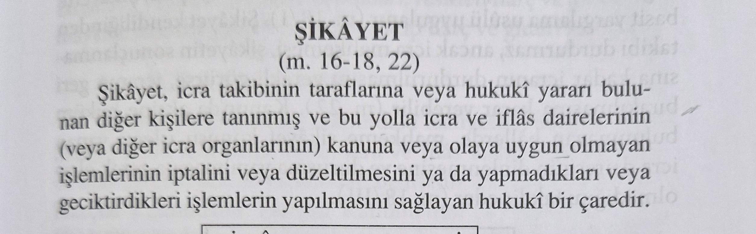
ŞİKAYET
Şikayet, şikayete konu işlemi yapmış olan icra dairesinin bağlı bulunduğu icra mahkemesince incelenir ve karara bağlanır.
(şartlar oluştuğunda icra memurlarının hukuki, cezai ve disiplin sorumluluğu yoluna da gidilebilir)

Slide 4
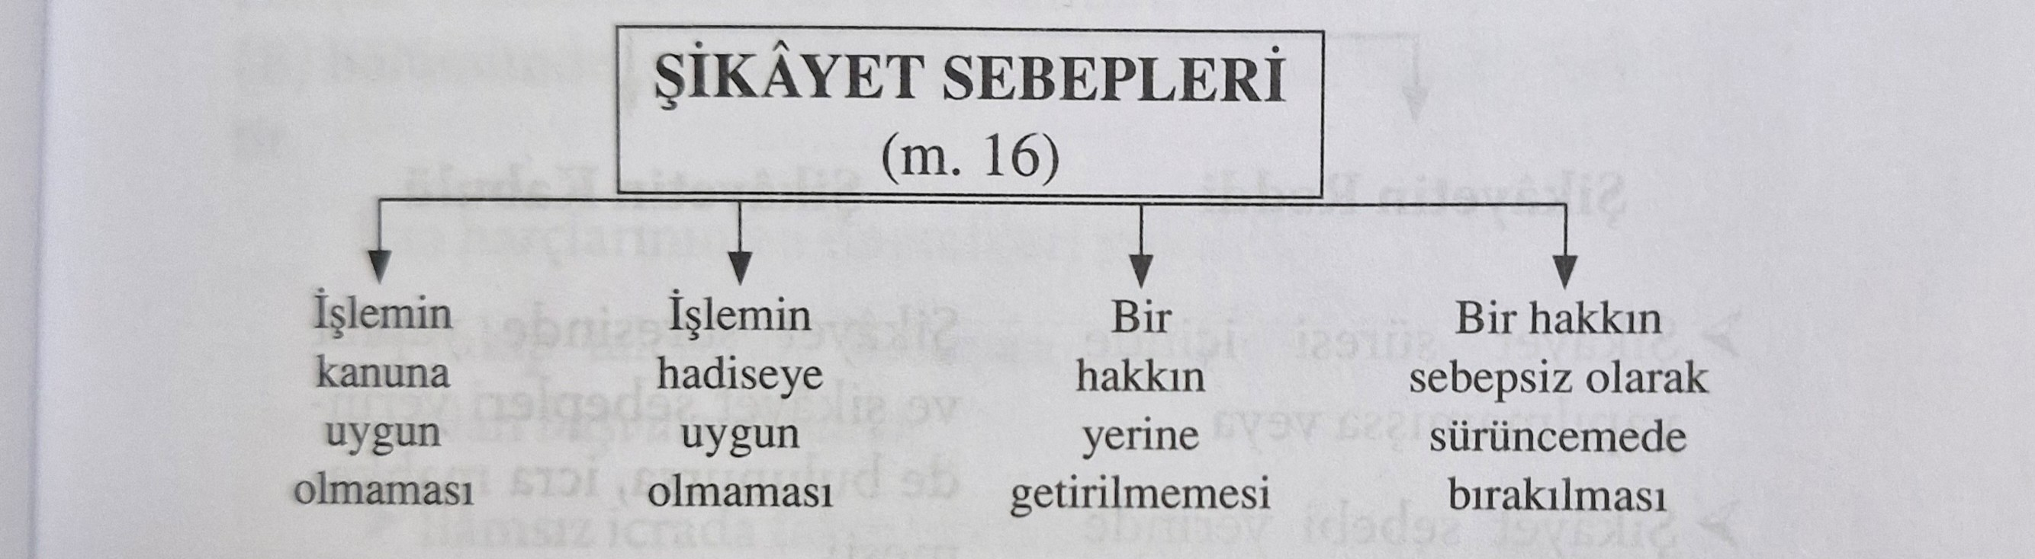
Şikayet başvurusu ile icra memurunun takip hukukuna ilişkin görevlerini hiç yapmadığı veya yanlış yaptığı iddia edilir.

Slide 5
İşlemin kanununa uygun olmaması: kanun hükmünün hiç uygulanmaması ya da yanlış uygulanması
İşlemin olaya uygun olmaması: kanunun icra memuruna takdir yetkisi tanıdığı durumlarda gerçekleşir. Takdir yetkisinin tanındığı hallerde çoğu zaman takdir yetkisinin sınırları da çizilmiştir.

Slide 6
Hakkın yerine getirilmemesi: icra memurunun görevine giren bir işi icra memurunun yapmayı reddetmesi durumunda. (icra memuru yanlış da olsa yaptıysa eğer o halde kanuna aykırılık ya da olaya uygun olmama sebebine dayanılarak şikayette bulunulur)
Hakkın sebepsiz yere sürüncemede bırakılması: icra memuru, kendiliğinden veya ilgilinin talebi üzerine yapmak zorunda olduğu bir işlemi, açıkça reddetmiyor ancak Kanun’da öngörülen veya uygun olan süre içinde haklı bir neden olmaksızın yapmıyorsa

Slide 7
Şikayetin tarafları
Şikayet eden: icra memurunca yapılan işlemden olumsuz etkilendiğini iddia eden. (bir işlemi iptal ettirme ya da düzelttirme konusunda yararı olan her ilgili)
Şikayet eden medeni hakları kullanma ehliyetine (fiil ehliyeti) sahip olmalı aksi halde şikayeti onun yerine yasal temsilcisi yapmalı.
Ayrıca şikayet talebinde bulunan ilgili şikayet konusunu oluşturan işlemin ilgili bulunduğu hak üzerinde tasarruf yetkisine sahip olmalı
Şikayet olunan: şikayet konusu işlemi yapan icra iflas dairesi.

Slide 8
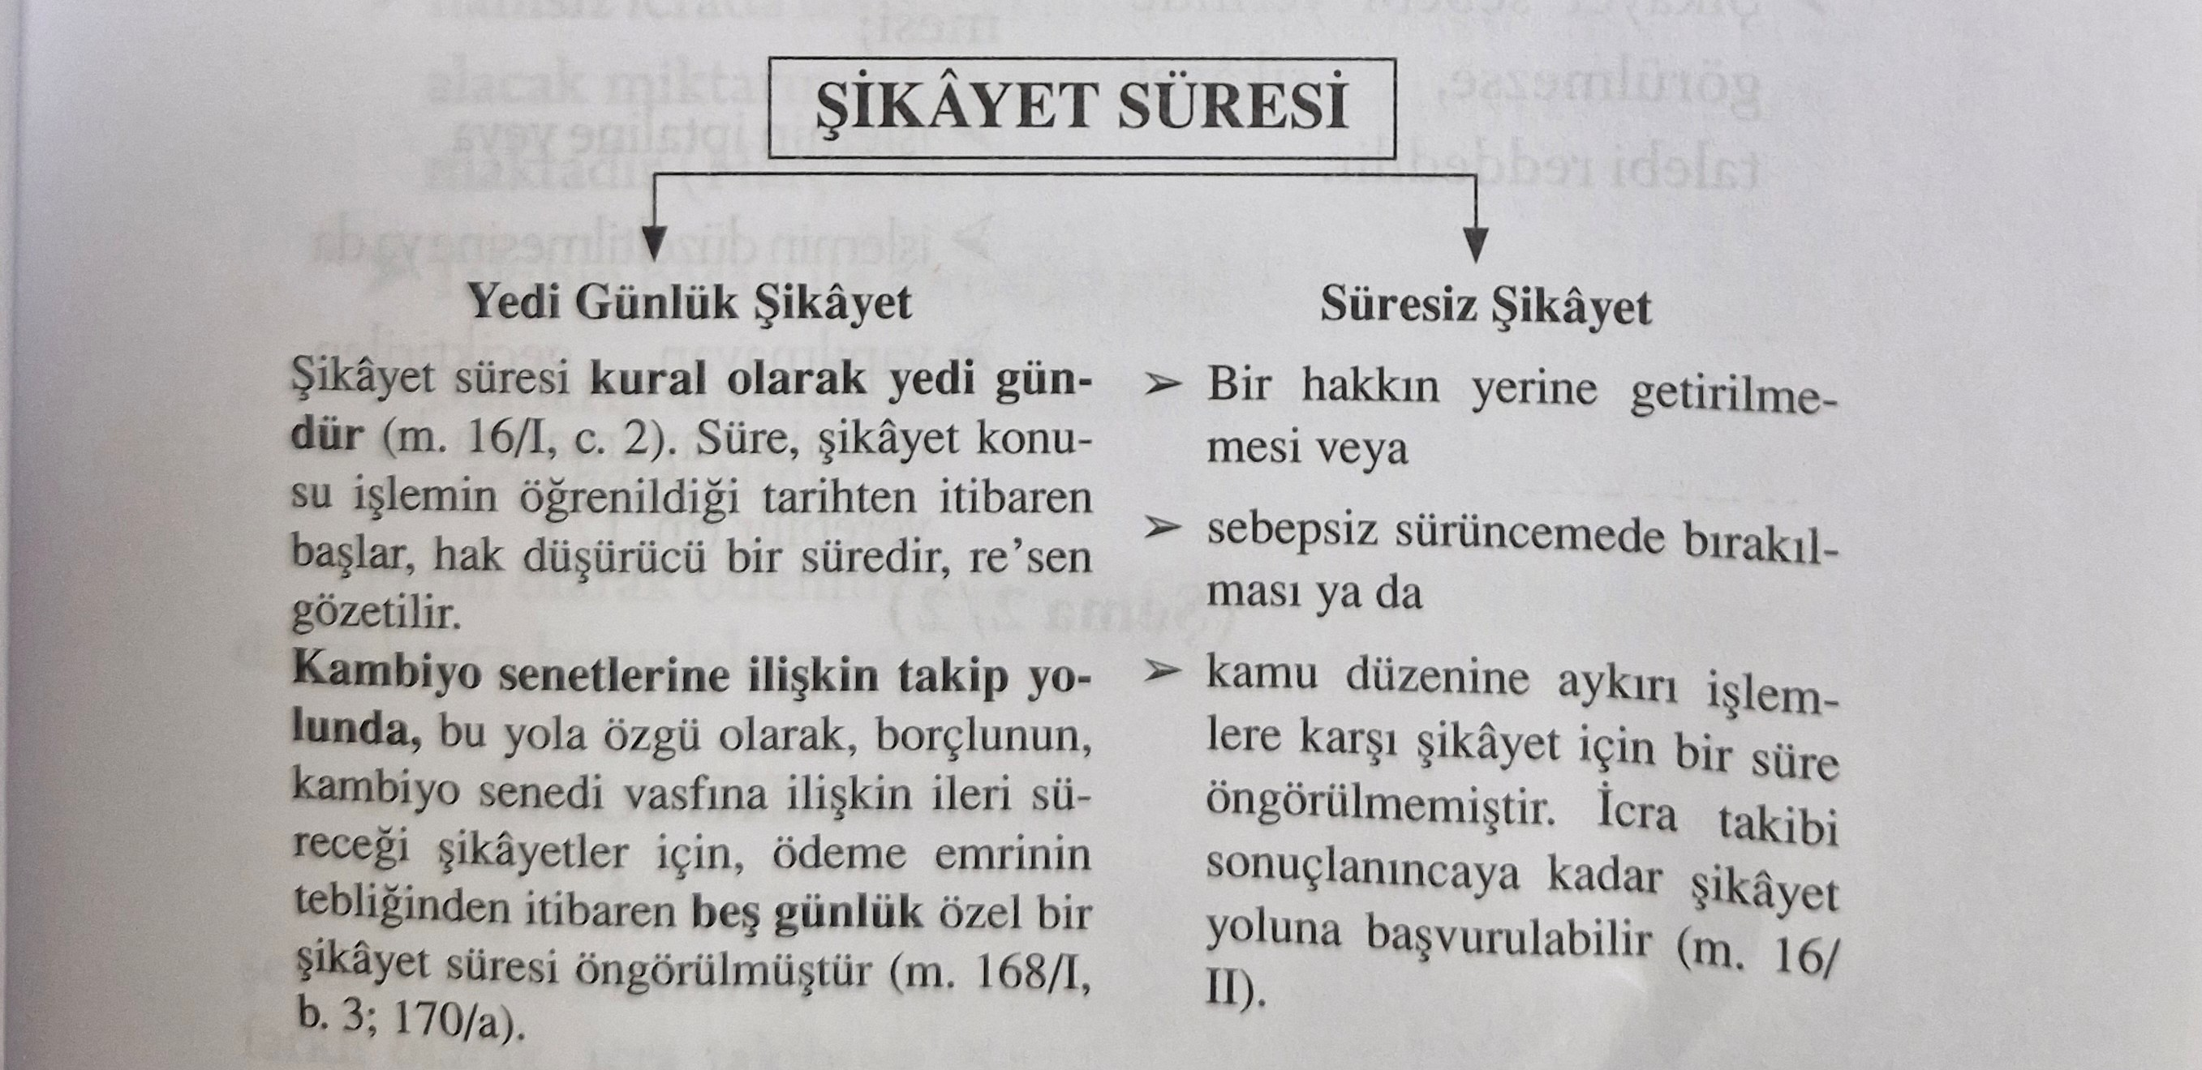
Şikayet süresi hak düşürücüdür. İcra mahkemesi şikayetin süresi içinde yapılıp yapılmadığını kendiliğinden gözetmek zorundadır.
Süresinden sonra yapılan şikayet dinlenmez, icra dairesinin yapmış olduğu işlem kesinleşmiştir.
örn. Tarafın takip ehliyetine sahip olmaması, devlet mallarının haczedilmesi kamu düzenine aykırı işlem olduğundan süresiz şikayet

Slide 9
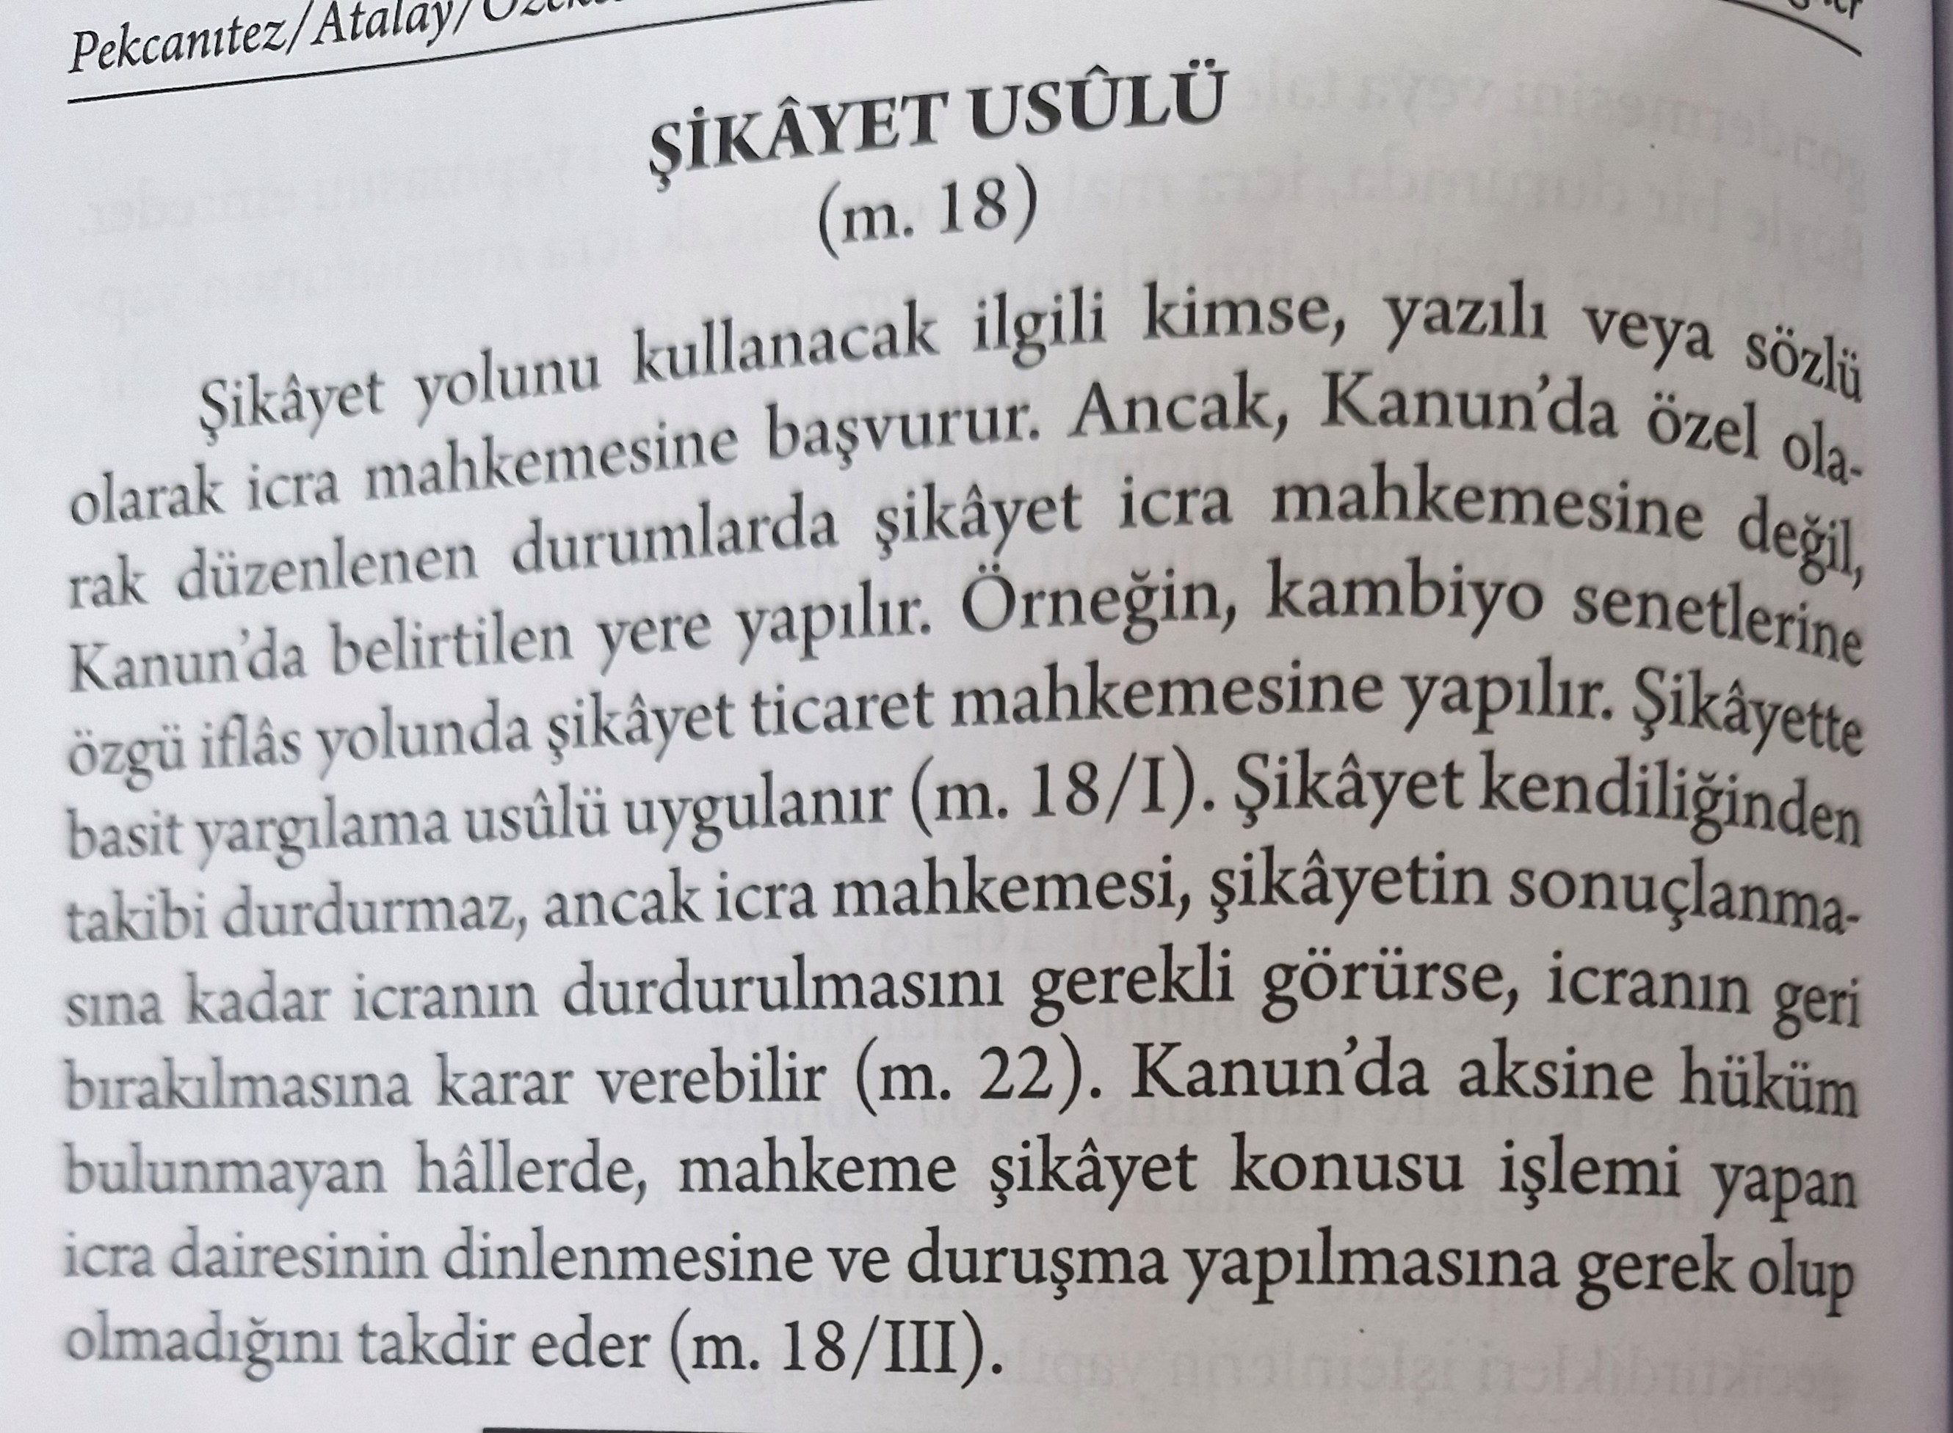
Şikayette yetkili icra mahkemesi şikayet konusu işlemi yapan icra dairesinin bağlı bulunduğu icra mahkemesi.
Şikayet sözlü olarak şikayet beyanının icra mahkemesinde tutunağa geçirilme yoluyla ya da icra mahkemesine verilen dilekçeyle yapılabilir.
İcra mahkemesi şikayeti dinlerken tanık dinleyebilir, bilirkişiye başvurabilir, gerektiğinde keşfe karar verir. Ve şikayet edenin bildirmiş olduğu nedenlerle bağlı değildir.

Slide 10
Şikayetin sonuçları
Şikayet süresi içinde yapılmadıysa-> usulden
Şikayet nedenleri yerinde değilse-> esastan ret.
Şikayetin kabulü tüm ilgililer hakkında hüküm ifade eder (yalnızca şikayet eden ya da aleyhine karar verilen kişinin değil)
Şikayetin süresi: kural olarak şikayet edenin şikayet konusu işlemi öğrendiği tarihten itibaren 7 gün.
tebliğ edildiyse o tarihten itibaren 7 gün
tebliğ edilmediyse(ilgilinin öğrenme tarihi esas alınır)

Slide 11
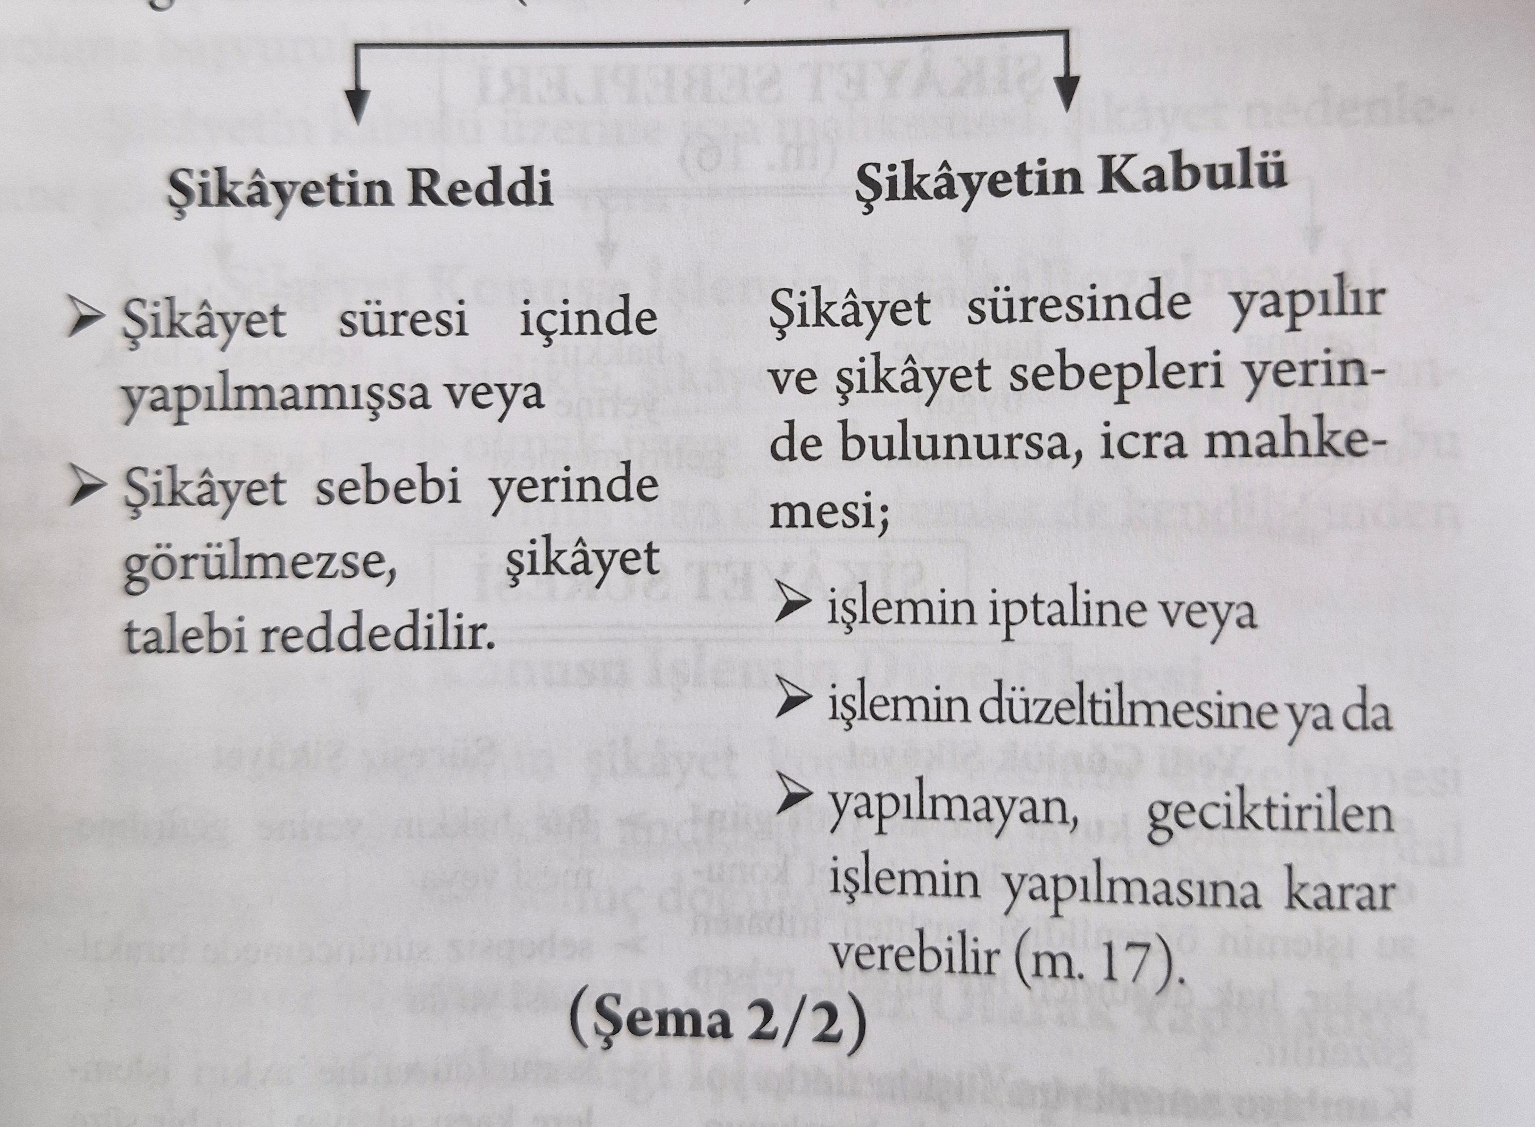

Slide 12
-şikayet konusu işlemin iptali(bozulması) (işlemin yapıldığı tarihten itibaren) ( bu işleme dayanılarak yapılmış diğer işlemler de kendiliğinden iptal edilmiş sayılır)
-şikayet konusu işlemin düzeltilmesi (karar verildiği tarihten itibaren sonuç doğurur)
-icra memurunun sebepsiz olarak yapmadığı veya geciktirdiği işlemlerin yapılmasını emredebilir. İcra memuru karar gereğince işlemi yapmak zorunda

Slide 13
İCRA HARÇ VE GİDERLERİ
Kitaptan sayfa 35.

Slide 14
Tebligat, süreler, tatil ve talik
İcra işlemlerinin birçoğunun sonuç doğurabilmesi veya ilgili sürelerin işlemeye başlayabilmesi için tebliğ edilmesi gerekir.
İİK’Da bununla ilgili olarak bazı süreler öngörülmüş. Bu süreler kesindir (ilgililerce değiştirilemez).
Ay/sene olarak tayin olunan müddetler: ayın veya senenin kaçıncı günü işlemeye başlamış ise biteceği ay veya senenin aynı gününde (müddetin biteceği ayın sonunda böyle bir gün yoksa ayın son gününde) biter.
Hafta olarak belirlenmiş ise: başladığı güne son hafta içindeki karşılık gelen günde biter (son gün resmi bir tatil günü ise, müddet tatili takip eden günde biter)

Slide 15
Borçluya karşı icra takip işlemlerinin yapılamayacağı durumlara TATİL VE TALİK HALLERİ denilmektedir.
Bu sürelerde kural olarak hiçbir icra takip işlemi yapılamaz.(kanunda izin verilmiş olanlar hariç)
Örn. Gece vakti (gece iş görülen yerlerde yapılacak hasılat haczi ile borçlunun mal kaçırması durumlarında yapılacak haciz dışında) yapılamaz.
Talik halleri genel olarak: borçlunun/yakınlarından birinin ölümü, borçlunun tutuklu/hükümlü olması, asker olması, ağır hastalığı
özel talik halleri: konkordato mühleti, fevkalade hallerde mühlet verilmesi
Ancak borçlunun mal kaçırma ihtimali varsa malları haczedilebilir.
Talik hallerinde icra takip işlemleri yapılamaz ama süreler işlemeye devam eder.

Slide 16
İcra takibinin tarafları
alacaklı- borçlu
Hak ehliyetine sahip olanlar taraf ehliyetine de sahiplerdir. (davada taraf olabilme)
Fiil ehliyetine sahip olanlar taraf ehliyetinin yanında takip(dava) ehliyetine de sahiptir. Kendisi takipte yer alıp takibi yürütebilir.
Takip (dava) ehliyeti: kişinin bizzat/vekili aracılığıyla bir davayı davacı ya da davalı olarak takip etme ve usuli işlemleri yapabilme ehliyeti
Dava takip yetkisi: alacaklı/borçlu olan kişinin zaten kendisinde dava takip yetkisi bulunur. Daha çok hak sahibi olmayan 3. kişinin dava açabilme ve takip edebilmesi durumunda.
Örn. İİK m.94/2: alacaklının borçlu adına tapuda henüz tescil ettirmediği miras taşınmazını tapuda borçlu adına tescil ettirmek için icra dairesinden dava açma yetkisi isteyip kabul edilirse dava takip yetkisi ile davayı açabilmesi

Slide 17
İlamsız icra
Genel haciz yolu ile takip
Abonelik sözleşmelerinden kaynaklanan para alacaklarına ilişkin takip
Kambiyo senetlerine mahsus haciz yolu ile takip
Kiralanan taşınmazların tahliyesi

Slide 18
genel haciz yolu ile takip
Aşamaları:
Takip talebi
Ödeme emrinin düzenlenip borçluya gönderilmesi
Takibin kesinleşmesi (itiraz edilmedi ya da itiraz hükümden düşürüldü)
Haciz
Satış
Paraların ödenmesi, paylaştırılması (olamazsa eğer aciz vesikası verilmesi)

Slide 19
Genel haciz yolu ile takip, alacaklının icra dairesine vereceği takip talebi ile başlar.
Takip talebi üzerine icra dairesi borçluya ödeme emri gönderir.
Borçlu ödeme emrine itiraz eder ve haklı bulunursa-> takip sona erer
Borçlu süresi içinde itiraz etmez/itirazı hükümden düşürülürse-> takip kesinleşir
Borçlu borcunu ödemezse borca yetecek malları alacaklının talebiyle haczedilir, onun talebiyle satılır ve alacağı ödenir. ( borçlunun yeterli malvarlığı yoksa aciz vesikası verilir)
YALNIZCA PARA VE TEMİNAT ALACAKLARI İÇİN BU TAKİP YOLUNA BAŞVURULABİLİR.
(Alacak rehinle de temin edilmemiş olmalı)
Para alacaklarından kasıt TL (yabancı para alacağı ise, hangi tarihteki kur üzerinden talep edildiği belirtilerek yabancı para üzerinden de yapılabilir.(takip talebinde bu alacak TL’ye çevrilmiş olmalı)

Slide 20
İlamsız icra takibi icra dairesinde yapılır.
Genel yetkili icra dairesi borçlunun yerleşim yeri icra dairesi.
sözleşmenin ifa edileceği/sözleşmenin yapıldığı yerde de takip başlatılabilir.
Yetki kamu düzenine ilişkin olmadığından icra dairesi yetkisizliği resen gözetemez.
Ayrıca, taraflar tacir/kamu tüzel kişi olmaları koşuluyla yetki söz. yapabilir, yetkisiz icra dairesini de yetkili hale getirebilirler.

Slide 21
Genel haciz yolu ile takip alacaklının icra dairesine yaptığı takip talebi ile başlar.
Alacaklı takip talebini icra dairesine yazılı veya sözlü olarak ya da elektronik ortamda yapar.
Takip talebinde bulunan alacaklıdan maktu başvurma harcı ve nispi peşin harç ve borçlunun itirazı halinde bu itirazın alacaklıya tebliği için gerekli masraflar alınır.
Takip talebinde nelerin bulunacağı İİK m.58 (s.48)
Ayrıca, takip talebinde alacaklı/vekili adına ödemenin yapılacağı banka adı ve hesap bilgileri de gösterilmeli.(alacaklı adına yatırılmış paraların icra memuru tarafından alacaklı hesabına yatırılasını sağlamak için)

Slide 22
Yabancı para alacaklısı takip yaparken takip talebinde bu alacağını TL’ye çevirmek zorunda (merkez bankasının efektif satış kuru esas alınarak).
Alacaklı isterse fiili ödeme tarihindeki kur üzerinden de talep edebilir. Ancak bunu takip talebinde göstermiş olmalı.
Vadesinde ödenmeyen yabancı para alacağını vade tarihindeki kur üzerinden de talep edebilir.

Slide 23
Birden çok borçlu için takip yapılıyorsa bütün borçlular için tek takip talebi hazırlanabilir ancak borçluların takip talebinde ayrı ayrı belirtilmesi gerekir.
Bir borçludan birden çok alacağı olan alacaklı da bu alacakları ayrı ayrı belirterek tek bir takip talebinde isteyebilir.
Takip konusu alacak bir belgeye dayanmıyorsa sadece borcun sebebi gösterilir. Senede dayanıyorsa, senedin aslı/onaylı örneği takip talebi ile birlikte verilmek zorunda.
Takip talebinde bulunmanın sonuçları: s.50,51

